Slide 1

NeRF
RePresenting Scenes as Neural Radiance Fields for View Synthesis

Slide 2
NeRF
ops介绍
数据集加载
pe介绍
get_rays
主循环介绍
raw2outputs
sample_pdf

Slide 3
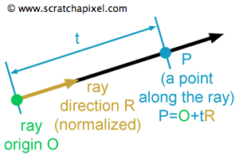
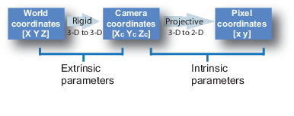
辐射场-体渲染
光线: r(t) = o + td

Slide 4
辐射场-体渲染
光线的颜色值公式

Slide 5
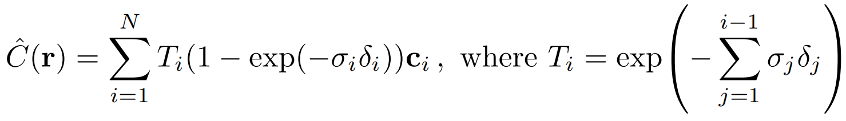
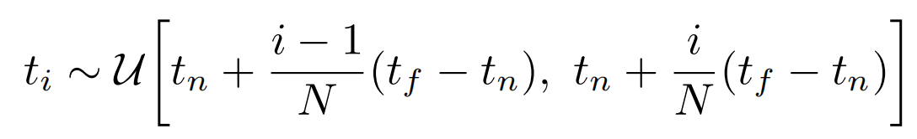
辐射场-体渲染

Slide 6

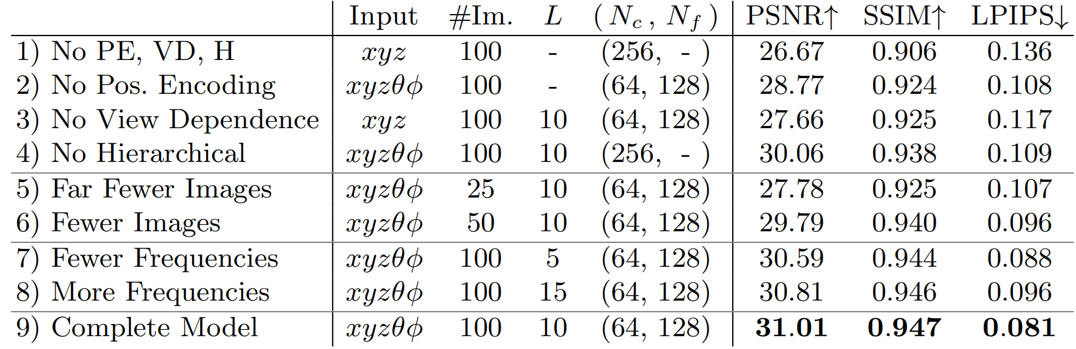
Positional encoding
在实验中，空间坐标的三项 L=10，方向的两项 L=4
Fourier Features Let Networks Learn High Frequency Functions in Low Dimensional Domains

Slide 7
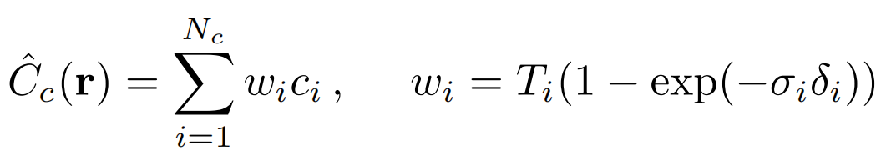
Hierarchical sampling
Notes:
逆变换抽样

Slide 8
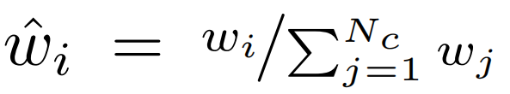
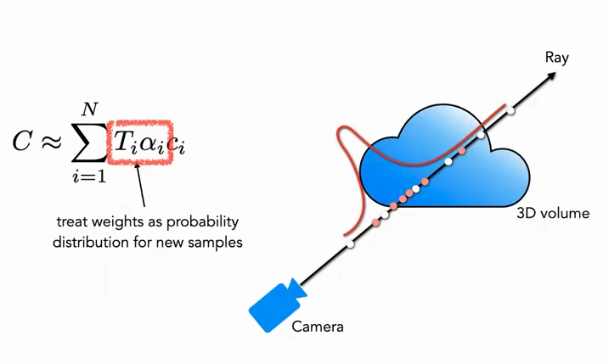
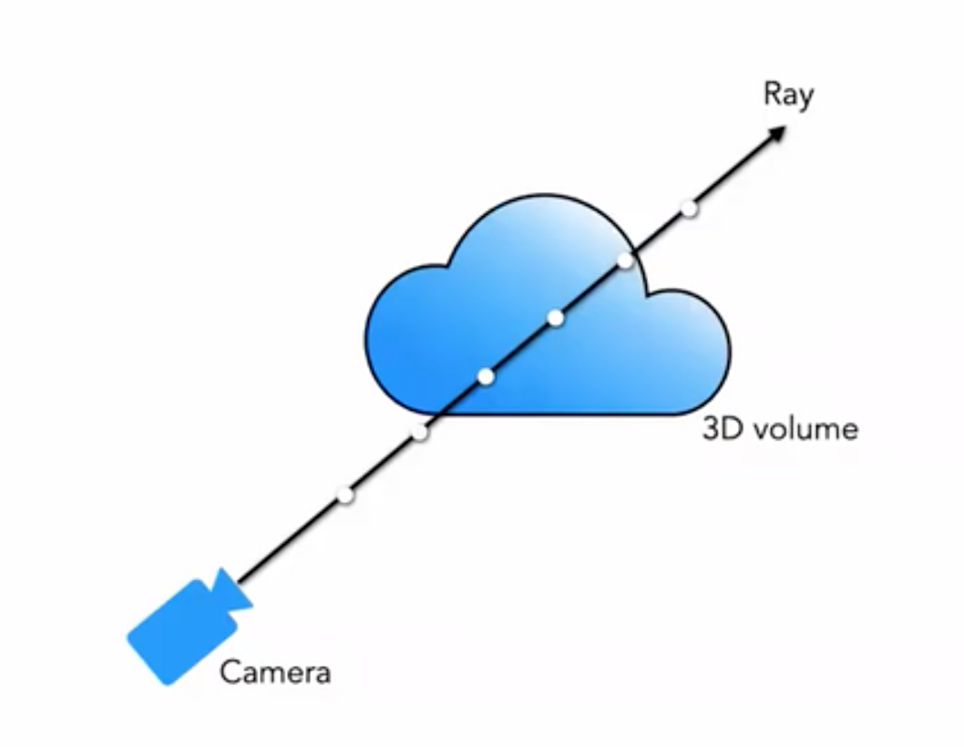
Hierarchical sampling
权重可以看成沿着射线的分段常数概率密度函数 (Piecewise-constant PDF)
Notes:
逆变换抽样

Slide 9
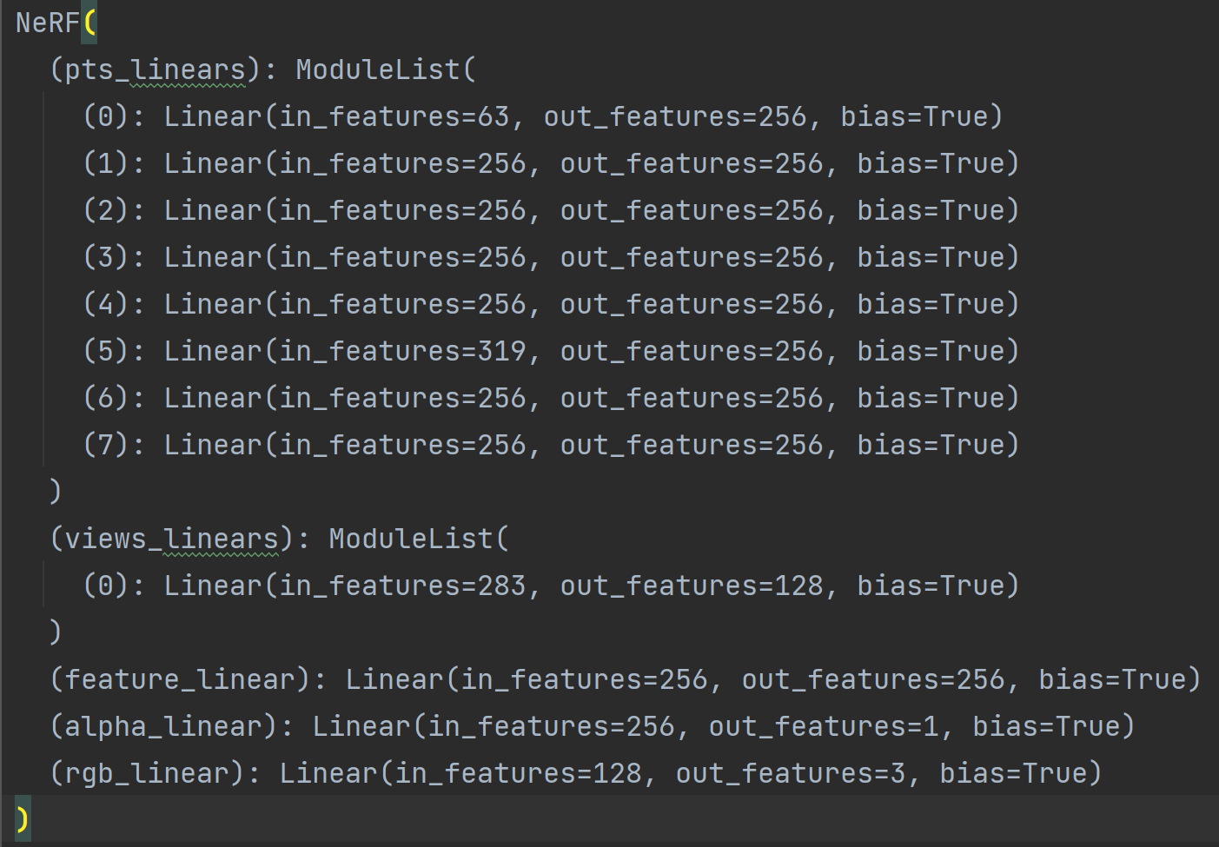
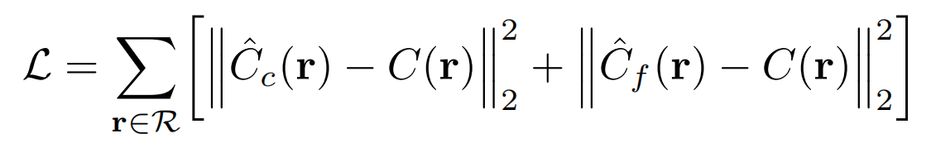
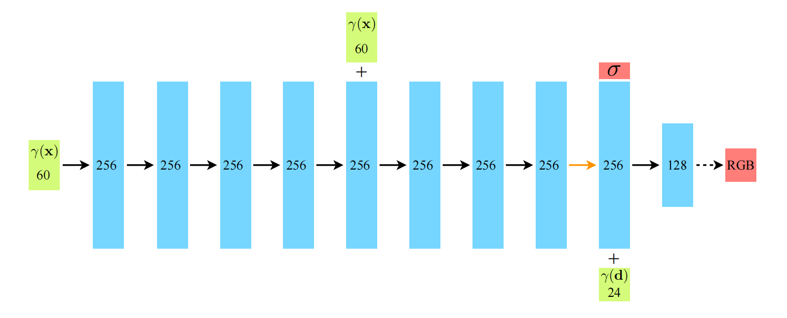
Implementation
Loss:

Slide 10
参考
本视频代码：https://github.com/xunull/read-nerf-pytorch
原始代码：https://github.com/yenchenlin/nerf-pytorch
官方代码：https://github.com/bmild/nerf
参考链接
旋转矩阵： https://blog.csdn.net/csxiaoshui/article/details/65446125
相机标定： https://blog.csdn.net/Kalenee/article/details/99207102

